Slide 1
TRUCO EM C++
PDS II

Slide 2

Autoria:
Software desenvolvido por Gabriel Chaves, Germano Menezes, Gustavo Telles, João Vitor de Carvalho e Pedro Moutinho.

Slide 3
O maior erro nunca está no código. O Erro Sempre está entre a cadeira e o computador.
Gilmar.

Slide 4
EXPERIÊNCIA DO USUÁRIO
Menu Principal:
O jogador deve digitar seu nome para que o jogo se inicie. Os demais participantes serão Bots.

Slide 5
EXPERIÊNCIA
DO USUÁRIO
Partida:
Ao Iniciar-se o jogo, o jogador tem a opção de mandar uma das cartas que tem em mãos ou pedir truco.

Slide 6
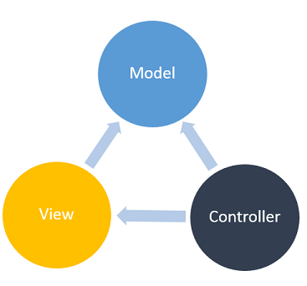
PADRÃO MVC

Slide 7
VIEWS
Mainscreen

Slide 8
CONTROLLERS
Bot
Humano
Partida
Rodada

Slide 9
MODELS
Baralho
Carta
CartaNaMesa
Jogador
Mesa

Slide 10
FLUXO

Slide 11
OBRIGADO!
KBÔ AGORA SEI TUDO SOBRE PDS 2

